Slide 1


Словари в Пайтон
Глава 9
Пайтон для всех
www.py4e.com
Notes:
Заметка от Чарльза. При использовании этих материалов, вы можете удалить логотип университета и заменить его собственным, но, пожалуйста, сохраните CC-BY логотип на первой странице, а также на последней странице - «Благодарности».

Slide 2
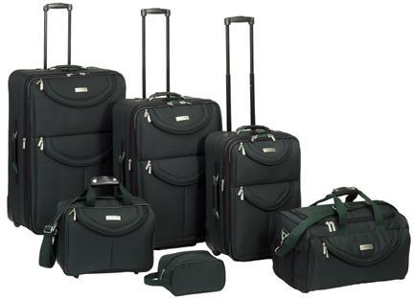
Что такое Коллекция?
Коллекция хороша тем, что мы можем положить в неё больше одного значения и хранить их все внутри одной удобной «упаковки»
Мы можем хранить набор значений в одной переменной
Это возможно благодаря тому, что мы имеем больше одного места «внутри» переменной
У нас есть способы найти разные места внутри переменной

Slide 3
Что Не является «Коллекцией»?
Большинство переменных хранят внутри только одно значение. Когда мы присваиваем переменной новое значение, старое значение перезаписывается / заменяется
$ python
>>> x = 2
>>> x = 4
>>> print(x)
4

Slide 4
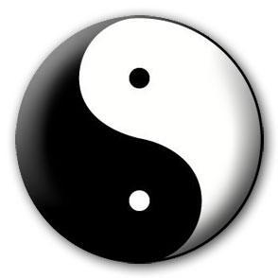


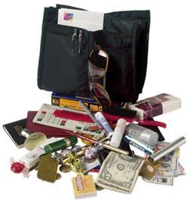
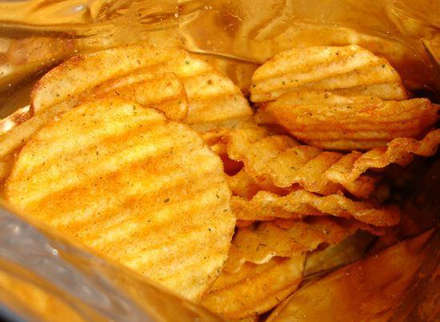
История двух коллекций..
Список
- Упорядоченный набор значений, сохраняющих свой порядок
Словарь
- «Сумка» со значениями, каждое из которых имеет собственную метку

Slide 5
Словари
платки
калькулятор
парфюм
деньги
конфета
https://ru.wikipedia.org/wiki/Ассоциативный_массив

Slide 6
Словари
Словари — самый мощный инструмент в Пайтон для хранения данных
Словари позволяют производить в Пайтон быстрые операции подобные работе с базой данных
Словари имеют разные названия в других языках программирования:
- Ассоциативный массив в Perl / PHP
- Свойства, Мап или ХэшМап в Java
- Контейнер свойств в C# / .Net

Slide 7
Словари
>>> purse = dict()
>>> purse['деньги'] = 12
>>> purse['конфеты'] = 3
>>> purse['платки'] = 75
>>> print(purse)
{'деньги': 12, 'платки': 75, 'конфеты': 3}
>>> print(purse['конфеты'])
3
>>> purse['конфеты'] = purse['конфеты'] + 2
>>> print(purse)
{'деньги': 12, 'платки': 75, 'конфеты': 5}
Списки индексируют свои записи на основе позиции элемента в списке
Словари же больше напоминают сумки — никакого порядка
Поэтому мы обозначаем значения, которые кладем в словарь, с помощью «поисковой метки»

Slide 8
Сравнение списков и словарей
Словари похожи на списки, за исключением того, что для поиска в них значений используются ключи, а не числа
>>> ddd = dict()
>>> ddd['возраст'] = 21
>>> ddd['курс'] = 182
>>> print(ddd)
{'курс': 182, 'возраст': 21}
>>> ddd['возраст'] = 23
>>> print(ddd)
{'курс': 182, 'возраст': 23}
>>> lst = list()
>>> lst.append(21)
>>> lst.append(183)
>>> print(lst)
[21, 183]
>>> lst[0] = 23
>>> print(lst)
[23, 183]

Slide 9
>>> lst = list()
>>> lst.append(21)
>>> lst.append(183)
>>> print(lst)
[21, 183]
>>> lst[0] = 23
>>> print(lst)
[23, 183]
Список
Ключ
Значение
[0]
21
lst
[1]
183
>>> ddd = dict()
>>> ddd['возраст'] = 21
>>> ddd['курс'] = 182
>>> print(ddd)
{'курс': 182, 'возраст': 21}
>>> ddd['возраст'] = 23
>>> print(ddd)
{'курс': 182, 'возраст': 23}
Словарь
Ключ
Значение
['курс']
182
ddd
['возраст']
21

Slide 10
Словарные литералы (Константы)
Словарные литералы используют фигурные скобки и содержат список, состоящий из пар ключ : значение
Создать пустой словарь можно с помощью пустых фигурных скобок
>>> jjj = { 'Чак' : 1 , 'Фред' : 42, 'Ян': 100}
>>> print(jjj)
{'Ян': 100, 'Чак': 1, 'Фред': 42}
>>> ooo = { }
>>> print(ooo)
{}
>>>

Slide 11
Какое имя встречается чаще?

Slide 12
Какое имя встречается чаще?
marquard
cwen
cwen
zhen
zhen
marquard
csev
csev
zhen
marquard
zhen
csev
zhen

Slide 13
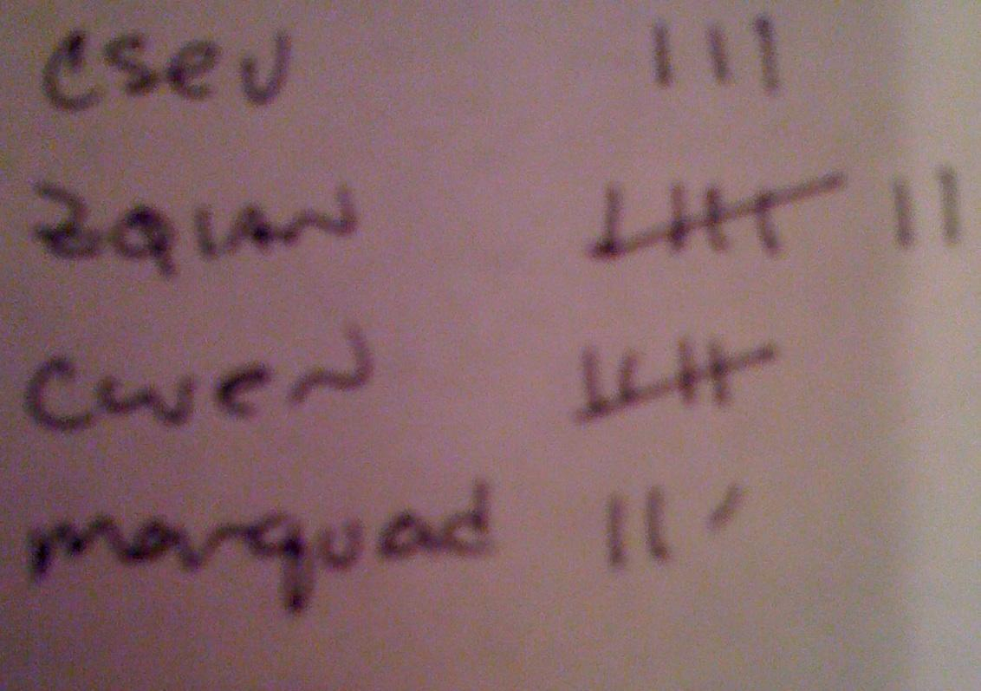
Какое имя встречается чаще?
marquard
cwen
cwen
zhen
zhen
marquard
csev
csev
zhen
marquard
zhen
csev
zhen

Slide 14
Словарь: подсчет количества
Словари часто используют для подсчета того, как часто встречается тот или иной элемент
Ключ
Значение
>>> ccc = dict()
>>> ccc['csev'] = 1
>>> ccc['cwen'] = 1
>>> print(ccc)
{'csev': 1, 'cwen': 1}
>>> ccc['cwen'] = ccc['cwen'] + 1
>>> print(ccc)
{'csev': 1, 'cwen': 2}

Slide 15
Поиск по словарю
Ошибкой будет ссылаться на ключ, которого нет в словаре
Мы можем использовать оператор in, чтобы узнать, есть ли искомый ключ в словаре
>>> ccc = dict()
>>> print(ccc['csev'])
Traceback (most recent call last):
File "<stdin>", line 1, in <module>
KeyError: 'csev'
>>> 'csev' in ccc
False

Slide 16
Когда нам встречается новое имя
Встретив новое имя, мы должны добавить новую запись в словарь. А в случаях когда имя встретилось во второй и последующие разы, нужно просто добавить единицу к счётчику, относящемуся к этому имени в словаре
counts = dict()
names = ['csev', 'cwen', 'csev', 'zqian', 'cwen']
for name in names :
if name not in counts:
counts[name] = 1
else :
counts[name] = counts[name] + 1
print(counts)
{'csev': 2, 'zqian': 1, 'cwen': 2}

Slide 17
Словари: метод get
Шаблон проверки наличия ключа в словаре, и установление значения по умолчанию, если ключ в словаре отсутствует, настолько распространён, что существует специальный метод get(), который делает это за нас
if name in counts:
x = counts[name]
else :
x = 0
Оранжевым выделено значение по умолчанию в случае, если ключ отсутствует, а также нет трассировки (информации о произошедших ошибках)
x = counts.get(name, 0)
{'csev': 2, 'zqian': 1, 'cwen': 2}

Slide 18
Упрощённый подсчёт с get()
Мы можем использовать метод get() и подставить значение по умолчанию равное нулю, если ключа еще нет в словаре. А затем добавлять единицу к этому значению
counts = dict()
names = ['csev', 'cwen', 'csev', 'zqian', 'cwen']
for name in names :
counts[name] = counts.get(name, 0) + 1
print(counts)
{'csev': 2, 'zqian': 1, 'cwen': 2}
Значение
по умолчанию

Slide 19

Упрощённый подсчёт с get()
counts = dict()
names = ['csev', 'cwen', 'csev', 'zqian', 'cwen']
for name in names :
counts[name] = counts.get(name, 0) + 1
print(counts)
http://www.youtube.com/watch?v=EHJ9uYx5L58

Slide 20
Подсчёт слов в тексте

Slide 21
Написание программ (программирование) — очень творческое и полезное занятие. Вы можете писать программы по разным причинам: желая заработать на жизнь, решить сложную задачу анализа данных или получить удовольствие от помощи кому-либо в решении проблемы. Эта книга предполагает, что каждому нужно знать, как программировать, а как только вы этому научитесь, обязательно найдете применение приобретенным навыкам.
В повседневной жизни нас окружают компьютеры, ноутбуки, мобильные телефоны. Мы можем воспринимать эти устройства как наших «персональных помощников», которые могут выполнять какие-то функции, облегчая нам жизнь. Аппаратное обеспечение современных компьютеров по сути устроено так, чтобы постоянно спрашивать: «Что бы вы хотели, чтобы я сделал дальше?»
Компьютеры быстры, обладают огромным объемом памяти и могли бы быть для нас очень полезны, знай мы язык, чтобы объяснить компьютеру, что мы хотели бы, чтобы он сделал дальше. Если бы мы знали этот язык, то могли бы переложить на компьютер выполнение
некоторых повторяющихся задач. Забавно, что задачи, с которыми компьютеры справляются лучше всего, людям чаще всего кажутся скучными и утомительными.

Slide 22
Шаблон подсчета
counts = dict()
print('Введите строку текста:')
line = input('')
words = line.split()
print('Слова:', words)
print('Идет подсчет...')
for word in words:
counts[word] = counts.get(word,0) + 1
print('Итог:', counts)
Распространенный шаблон подсчета слов в строке текста состоит в том, чтобы с помощью метода split разделить строку на отдельные слова, затем перебрать их и, используя словарь, следить за появлением каждого слова независимо от других, и вести подсчет.

Slide 23
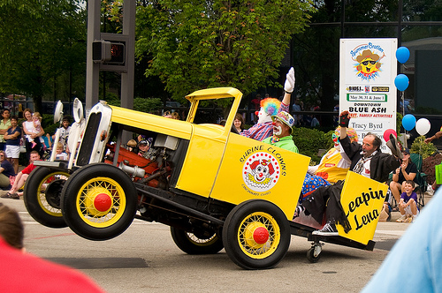
python wordcount.py
Введите строку текста:
the clown ran after the car and the car ran into the tent and the tent fell down on the clown and the car
Слова: ['the', 'clown', 'ran', 'after', 'the', 'car', 'and', 'the', 'car', 'ran', 'into', 'the', 'tent', 'and', 'the', 'tent', 'fell', 'down', 'on', 'the', 'clown', 'and', 'the', 'car']
Идет подсчет…
Итог: {'and': 3, 'on': 1, 'ran': 2, 'car': 3, 'into': 1, 'after': 1, 'clown': 2, 'down': 1, 'fell': 1, 'the': 7, 'tent': 2}
http://www.flickr.com/photos/71502646@N00/2526007974/

Slide 24
python wordcount.py
Введите строку текста:
the clown ran after the car and the car ran into the tent and the tent fell down on the clown and the car
Слова: ['the', 'clown', 'ran', 'after', 'the', 'car', 'and', 'the', 'car', 'ran', 'into', 'the', 'tent', 'and', 'the', 'tent', 'fell', 'down', 'on', 'the', 'clown', 'and', 'the', 'car']
Идет подсчет...
Итог: {'and': 3, 'on': 1, 'ran': 2, 'car': 3, 'into': 1, 'after': 1, 'clown': 2, 'down': 1, 'fell': 1, 'the': 7, 'tent': 2}
counts = dict()
line = input('Введите строку текста:')
words = line.split()
print('Слова:', words)
print('Идет подсчет...’)
for word in words:
counts[word] = counts.get(word,0) + 1
print('Итог:', counts)

Slide 25
Циклы со счетчиком и словари
Несмотря на то, что данные в словарях не упорядочены, мы можем написать цикл с оператором for, который просматривает все записи в словаре: на самом деле он просматривает все ключи в словаре и ищет значения
>>> counts = { 'Чак' : 1 , 'Фред' : 42, 'Ян': 100}
>>> for key in counts:
... print(key, counts[key])
...
Ян 100
Чак 1
Фред 42
>>>

Slide 26
Получение списков ключей и значений
>>> jjj = { 'Чак' : 1 , 'Фред' : 42, 'Ян': 100}
>>> print(list(jjj))
['Ян', 'Чак', 'Фред']
>>> print(jjj.keys())
['Ян', 'Чак', 'Фред']
>>> print(jjj.values())
[100, 1, 42]
>>> print(jjj.items())
[('Ян', 100), ('Чак', 1), ('Фред', 42)]
>>>
Вы можете получить из словаря список ключей (keys), значений (values) или элементов (ключ и значение) (items)
Что такое «кортеж»? – об этом чуть позже...

Slide 27
Бонус: Две переменных цикла!
Мы перебираем пары ключ-значение в словаре, используя *две* переменных цикла
В каждой итерации первая переменная — это ключ, а вторая —соответствующее ключу значение
jjj = { 'Чак' : 1 , 'Фред' : 42, 'Ян': 100}
for aaa,bbb in jjj.items() :
print(aaa, bbb)
Ян 100
Чак 1
Фред 42
aaa
bbb
[Ян]
100
[Чак]
1
[Фред]
42

Slide 28
name = input('Введите имя файла:')
handle = open(name)
counts = dict()
for line in handle:
words = line.split()
for word in words:
counts[word] = counts.get(word,0) + 1
bigcount = None
bigword = None
for word,count in counts.items():
if bigcount is None or count > bigcount:
bigword = word
bigcount = count
print(bigword, bigcount)
python words.py
Enter file: words.txt
to 16
python words.py
Enter file: clown.txt
the 7
Использование двух вложенных циклов

Slide 29
Резюме
Что такое коллекция?
Списки vs. Словари
Устройство словарей
Самое частое слово
Использование метода get()
Хеширование и отсутствие порядка
Написание циклов словаря
Беглый взгляд на кортежи
Сортировка словарей

Slide 30
Авторы / Благодарности
Авторские права на эти слайды принадлежат Чарльзу Р. Северансу (www.dr-chuck.com) , 2010 г., Школа Информации Мичиганского Университета и доступны по лицензии Creative Commons Attribution 4.0 License. Пожалуйста, сохраняйте этот слайд во всех копиях этого документа, в соответствии с требованиями Лицензии. Если вы внесли изменения, добавьте свое имя или организацию в список участников на этой странице.
Исходная разработка: Чарльз Северанс, Школа Информации Мичиганского Университета.
Перевод выполнила Фомкина Виолетта.
… Добавьте сюда новых авторов и переводчиков
...

